Slide 1
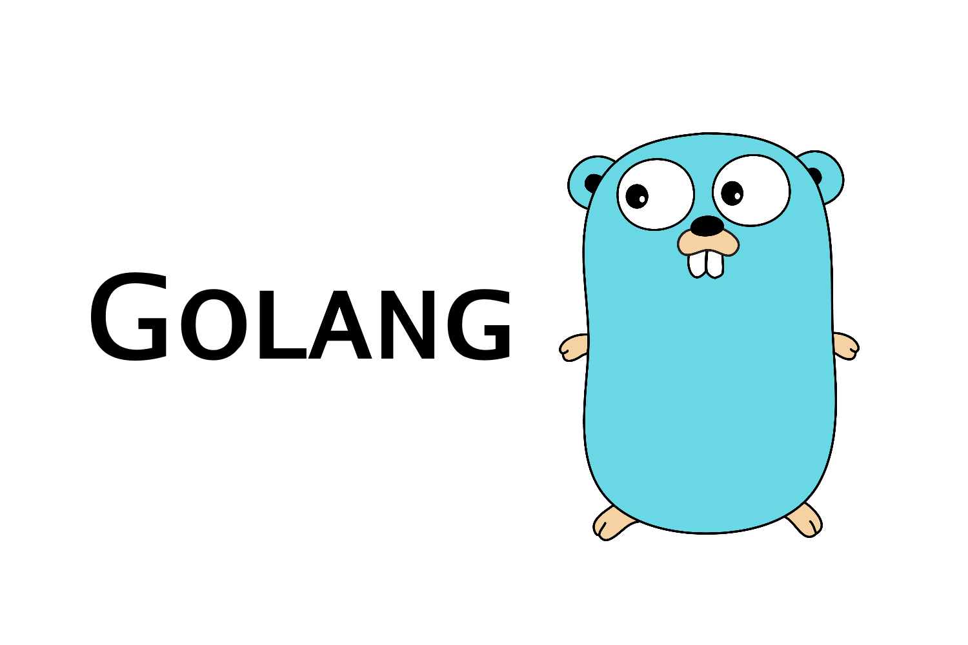
GO 概述
朱小军 zhuxiaojun@zju.edu.cn

Slide 2
课程要求
教学要求
  掌握GO语法
  掌握GO 标准库和分布式编程
学习方法
  大量阅读代码
  重视上机实践（https://pintia.cn/problem-sets?tab=0）

Slide 3
教材和参考书
《 The Go Programming Language》
Alan A. A. Donovan & Brian W. Kernighan
Addison-Wesley
其他：
  https://tour.go-zh.org/
  https://golangbot.com/learn-golang-series/
  https://gobyexample.com/
  https://github.com/quii/learn-go-with-tests
  https://awesome-go.com/
Notes:
Brian Kernighan 普林斯顿大学计算机学院的教授 ，《C程序设计语言》的作者K&R 之一，R 是Dennis Ritchie，Unix的主要贡献者

Slide 4
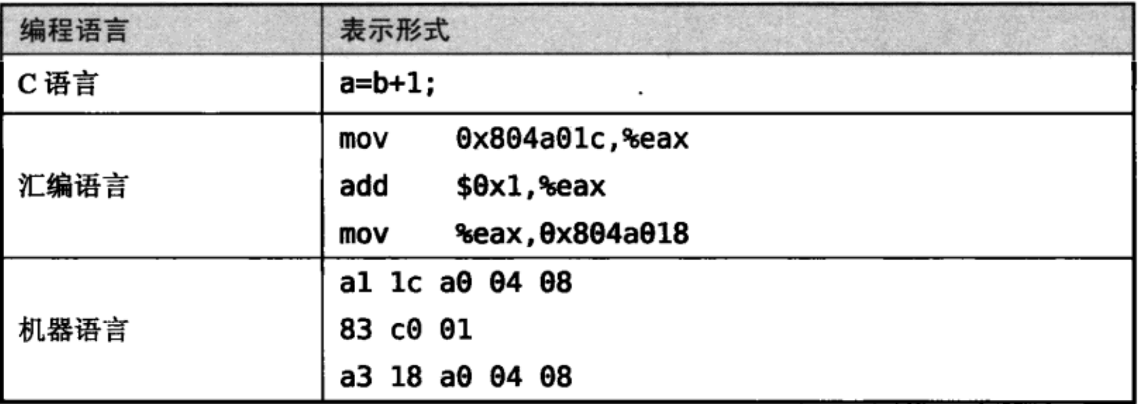
程序与指令
指令：计算机的一个最基本的功能
  如实现一次加法运算或实现一次大小的判别
计算机的指令系统：计算机所能实现的指令的集合
程序：一系列计算机指令的有序组合

Slide 5
程序与指令
虚拟的计算机指令系统（7条指令 ）
  指令1：Input X 将当前输入数据存储到内存的X单元
  指令2：Output X 将内存X单元的数据输出。
  指令3：Add X Y Z 将内存X单元的数据与Y单元的数据相加并将结果存储到Z单元。
  指令4：Sub X Y Z 将内存X单元的数据与Y单元的数据相减并将结果存储到Z单元。
  指令5：BranchEq X Y P 比较X与Y，若相等则程序跳转到P处执行，否则继续执行下一条指令。
  指令6：Jump P 程序跳转到P处执行。
  指令7：Set X Y 将内存Y单元的值设为X。

Slide 6
输入2个数A和B，求A*B的结果
  1．Input A; 输入第1个数据到存储单元A中
  2．Input B; 输入第2个数据到存储单元B中
  3．Set 0 X; 将X设为0，此处X用以统计A累加的次数
  4．Set 0 Z; 将Z设为0，此处Z用以存放A*B的结果
  5．BranchEq X B 9; 判别X与B是否相等；若相等说明A已累加了B次，程序跳转到第9条指令，输出结果
  6．Add Z A Z; Z = Z + A
  7．Add 1 X X; X = X + 1
  8．Jump 5; 程序跳转到第5条指令，继续循环执行第6条、7条指令
  9．Output Z; 输出Z的值，该值等于A*B

Slide 7
算法
求解特定问题的一组有限的操作序列
目的性
  算法有运算结果，程序强调过程性
抽象性
  算法独立于编程语言和指令系统
研究性
  算法是理论研究，载体可以是伪码，文字，图片等，载体为某一编程语言时就是程序

Slide 8







算法之美
http://codegolf.stackexchange.com/questions/35569/tweetable-mathematical-art
Notes:
go run main.go >1.gif

Slide 9
结构化程序设计
程序=算法+数据结构
----获得图灵奖的Pascal之父Nicklaus Wirth
将复杂程序划分为若干个相互独立的模块
模块：一条语句（Statement）、一段程序或一个函数（子程序）等

Slide 10
流程控制
任何程序都可以将模块通过3种基本的控制结构进行组合来实现
顺序结构
分支结构
循环结构

Slide 11
结构化程序设计
自顶向下的分析方法
  面对一个复杂的问题，首先进行上层（整体）的分析，按组织或功能将问题分解成子问题，如果子问题仍然十分复杂，再做进一步分解，直到处理对象相对简单，容易处理为止
模块化设计
  将模块组织成良好的层次系统，顶层模块调用其下层模块以实现程序的完整功能，每个下层模块再调用更下层的模块，从而完成程序的一个子功能，最下层的模块完成最具体的功能
结构化编码
  选用顺序、选择和循环三种控制结构

Slide 12
面向对象程序设计
早期OO 程序=算法+抽象数据类型
  对象是抽象数据类型的具体表现
  算法归属于抽象数据类型
程序=（对象、消息、对象、消息……）

Slide 13
面向对象程序设计
封装和数据隐藏
继承和重用
多态性

Slide 14
What is GO
“兼具Python等动态语句的开发速度和C或C++等编译型语言的性能与安全性”
--- Google Open Source Blog 2009
Go 是Google在2007年开发的一种开源编程语言，主要作者
    Robert Griesemer ( V8引擎开发者之一）
    Rob Pike ( 贝尔实验室Unix团队成员）
    Ken Thompson （贝尔实验室Unix团队成员，C语言创始人之一）
GO产生背景
  摩尔定律接近失效，当前编程语言对多核并发支持不好
  程序规模越来越大，编译速度越来越慢
  编程语言越来越复杂，为OO而OO

Slide 15
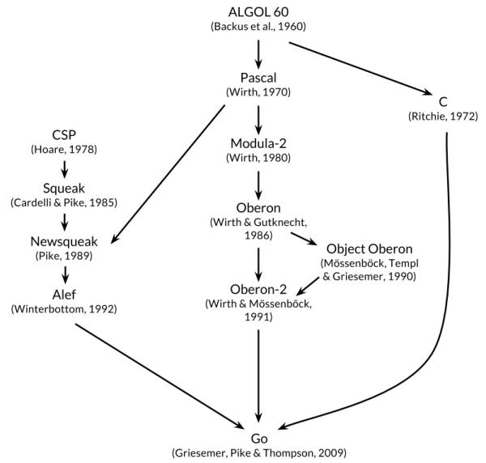
《 The Go Programming Language 》Go语言的基因图谱
Go语言的并发特性由贝尔实验室的CSP理论演化而来
Go语言中包和接口以及面向对象等特性则继承自Pascal语言
C语言中少即是多、简单直接的暴力编程哲学被Go语言更彻底地发扬光大了（Go语言只有25个关键字，sepc语言规范还不到50页)）。
Go语言完成了单机单核时代的C语言到互联网时代多核环境的通用编程语言的蜕变

Slide 16
GO 特性
静态编译型
语法强调少即是多
强调组合，更简洁的OOP
Duck模型的非侵入式接口
原生支持并发编程
支持多种操作系统和体系结构的交叉编译
大量使用内置函数和接口来提高代码复用度
支持和C 语言相互调用的机制（CGO）
Notes:
Duck模型的非侵入式接口，具体类型不需要显示声明自己实现某个接口，判断类型是否实现接口完全交给编译器处理，侵入式让用户代码产生对框架的依赖，这些代码不能在框架外使用，不利于代码的复用。但侵入式可以使用户跟框架更好的结合，可读性更好。非侵入式的代码则没有过多的依赖，更灵活，可以很方便的迁移到其他地方。代码可读性比较差

Slide 17
GO 安装
支持操作系统
  FreeBSD 10.3 or later
  Linux 2.6.23 or later
  macOS 10.10 or
  Windows 7, Server 2008R2 or later
安装包下载
  默认 https://golang.org/
  国内 https://golang.google.cn/
语言环境变量
  $GOROOT GO 语言环境在计算机的安装位置
  $GOPATH GO 语言工作目录，可以有多个

Slide 18
GO 语言基本命令
命令的使用方式为: go command [args]
常用命令：
  help ：显示所有的 go 命令以及相应命令功能简介
  build: 编译包和依赖 （提交阶段，打包）
  run: 编译并运行go程序 （开发阶段，调试）
  get: 下载并安装第三方包和依赖
  test: 运行测试（测试驱动）
  fmt: 格式化代码
  doc: 显示包或者符号的文档
  version:查看当前go语言版本号

Slide 19
编码
Go语言的源码文件有三大类：
  命令源码文件，可执行的程序的入口
  库源码文件，集中放置各种待被使用的程序实体
  测试源码文件，用于对前两种源码文件中的程序实体的功能和性能进行测试
Hello World
  文本工具编辑代码
  go run hello.go 查看程序运行结果
  go build hello.go 生成可执行程序，程序大小远大于代码是因为静态编译，依赖库打包在程序中，程序可拷贝其他电脑运行，也可用build生成其他平台可执行程序

Slide 20

测试
编写测试
  程序需要在一个名为 xxx_test.go 的文件中编写（与被测试文件同一个包）
  测试函数的命名必须以单词 Test 开始
  测试函数只接受一个参数 t *testing.T
  go test
hellotest

Slide 21
开发环境
IDE：Visual Studio Code 、LiteIDE、Atom等
源代码管理：Git
网络测试： curl

Slide 22
Visual Studio Code
微软出品、Eric Gamma （Gof）设计、跨平台、开源、、低资源占用率、免费编辑器
特性：
  支持大多数开发语言
  智能提示和智能完成
  查看定义
  自动排版
  调试
    断点
    监视
  执行
可能需要使用go mod 代理来安装 GO 的插件
Notes:
Eric Gamma GOF 头把交椅

Slide 23
Git
Git是Linus Torvalds为了管理 Linux 内核版本控制而开发的免费、开源的分布式版本控制系统。
分布式与集中式的最大区别在于开发者可以在本地机器上拷贝一个完整的Git仓库创建本地分支，进行本地提交并最终和主支合并。
GitHub 是一个面向开源及私有软件项目的托管平台，只支持 Git 版本库格式进行托管， GitHub账号是求职简历的重要内容。
工信部“2020年开源托管平台项目”招标结果决定，把码云（ Gitee ）提升为“面向中国的独立开放源代码托管平台”

Slide 24
curl
command line tool and library for transferring data with URLs
支持多种网络协议
常用操作：
  查看网页源码： curl www.sina.com
  显示详细交互信息：curl --trace output.txt www.baidu.com
  HTTP动词： curl -X POST www.example.com
  curl -X DELETE www.example.com

